Slide 1
Titta in i ett hem på 1800-talet
med Josabeth Sjöberg

Slide 2
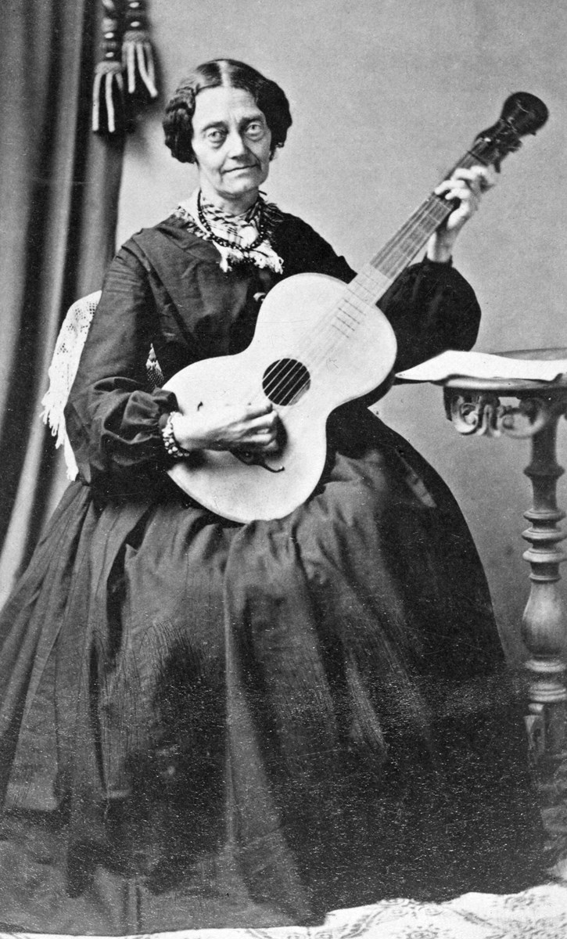
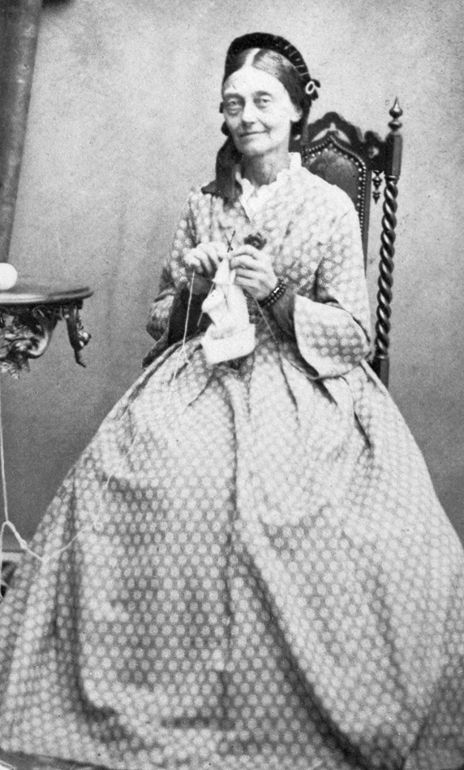
Josabeth Sjöberg
1812-1882

Slide 3
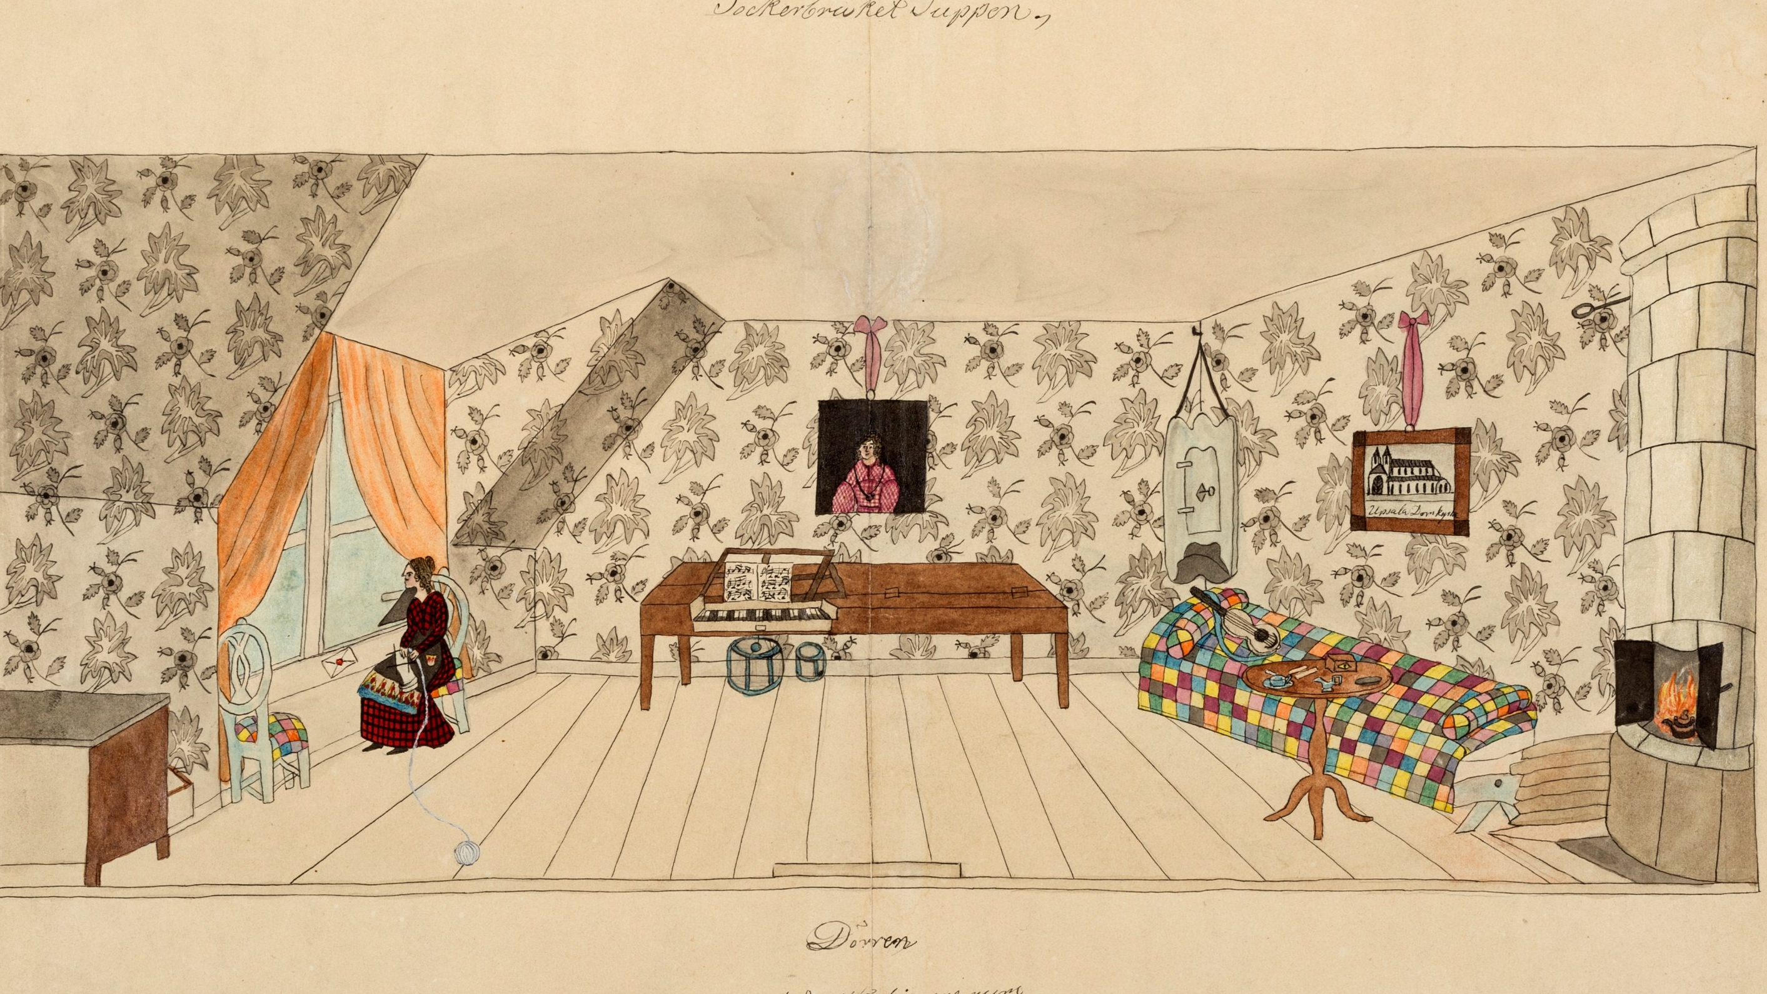
Andra bostaden, 1839-1841

Slide 4
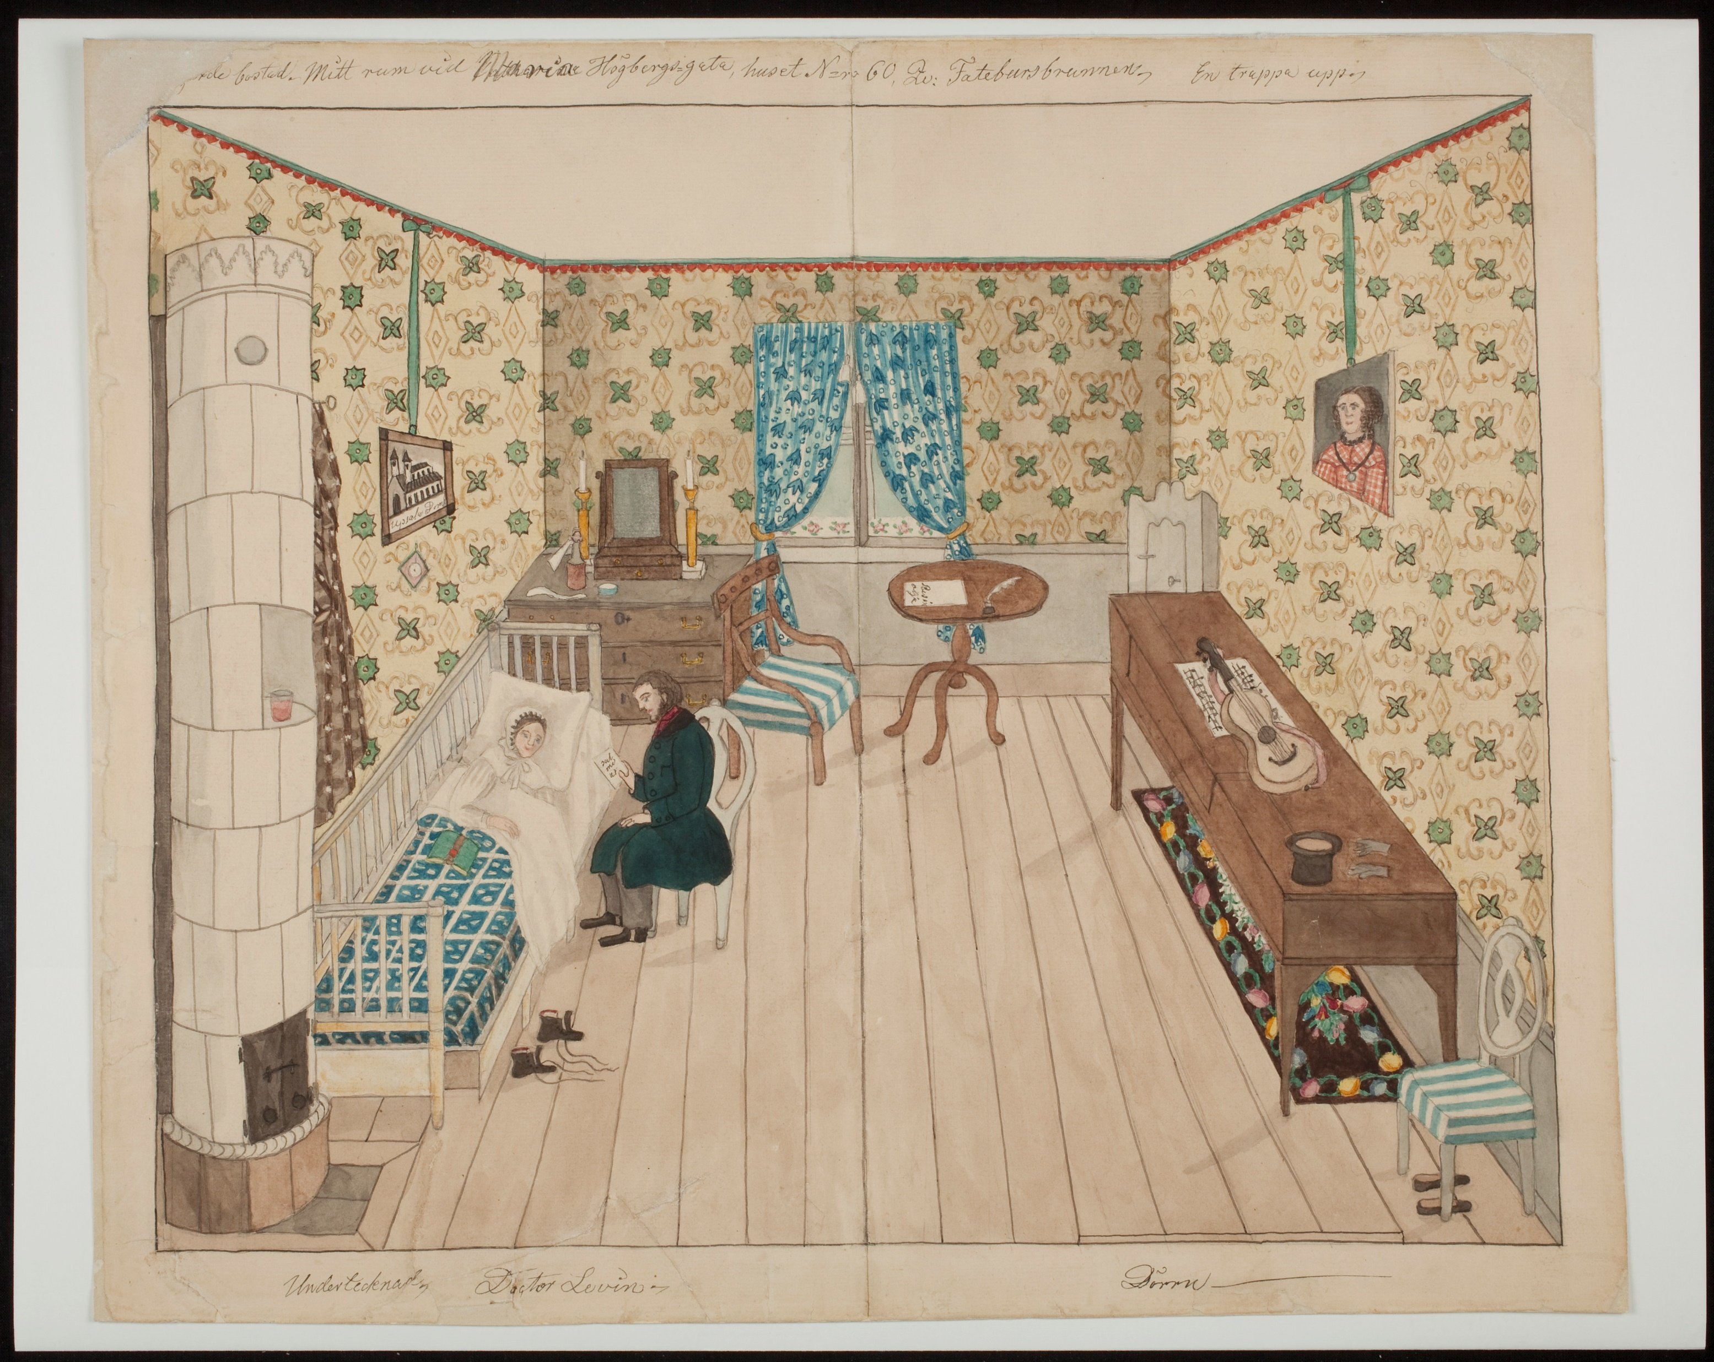
Fjärde bostaden, 1847-1855

Slide 5
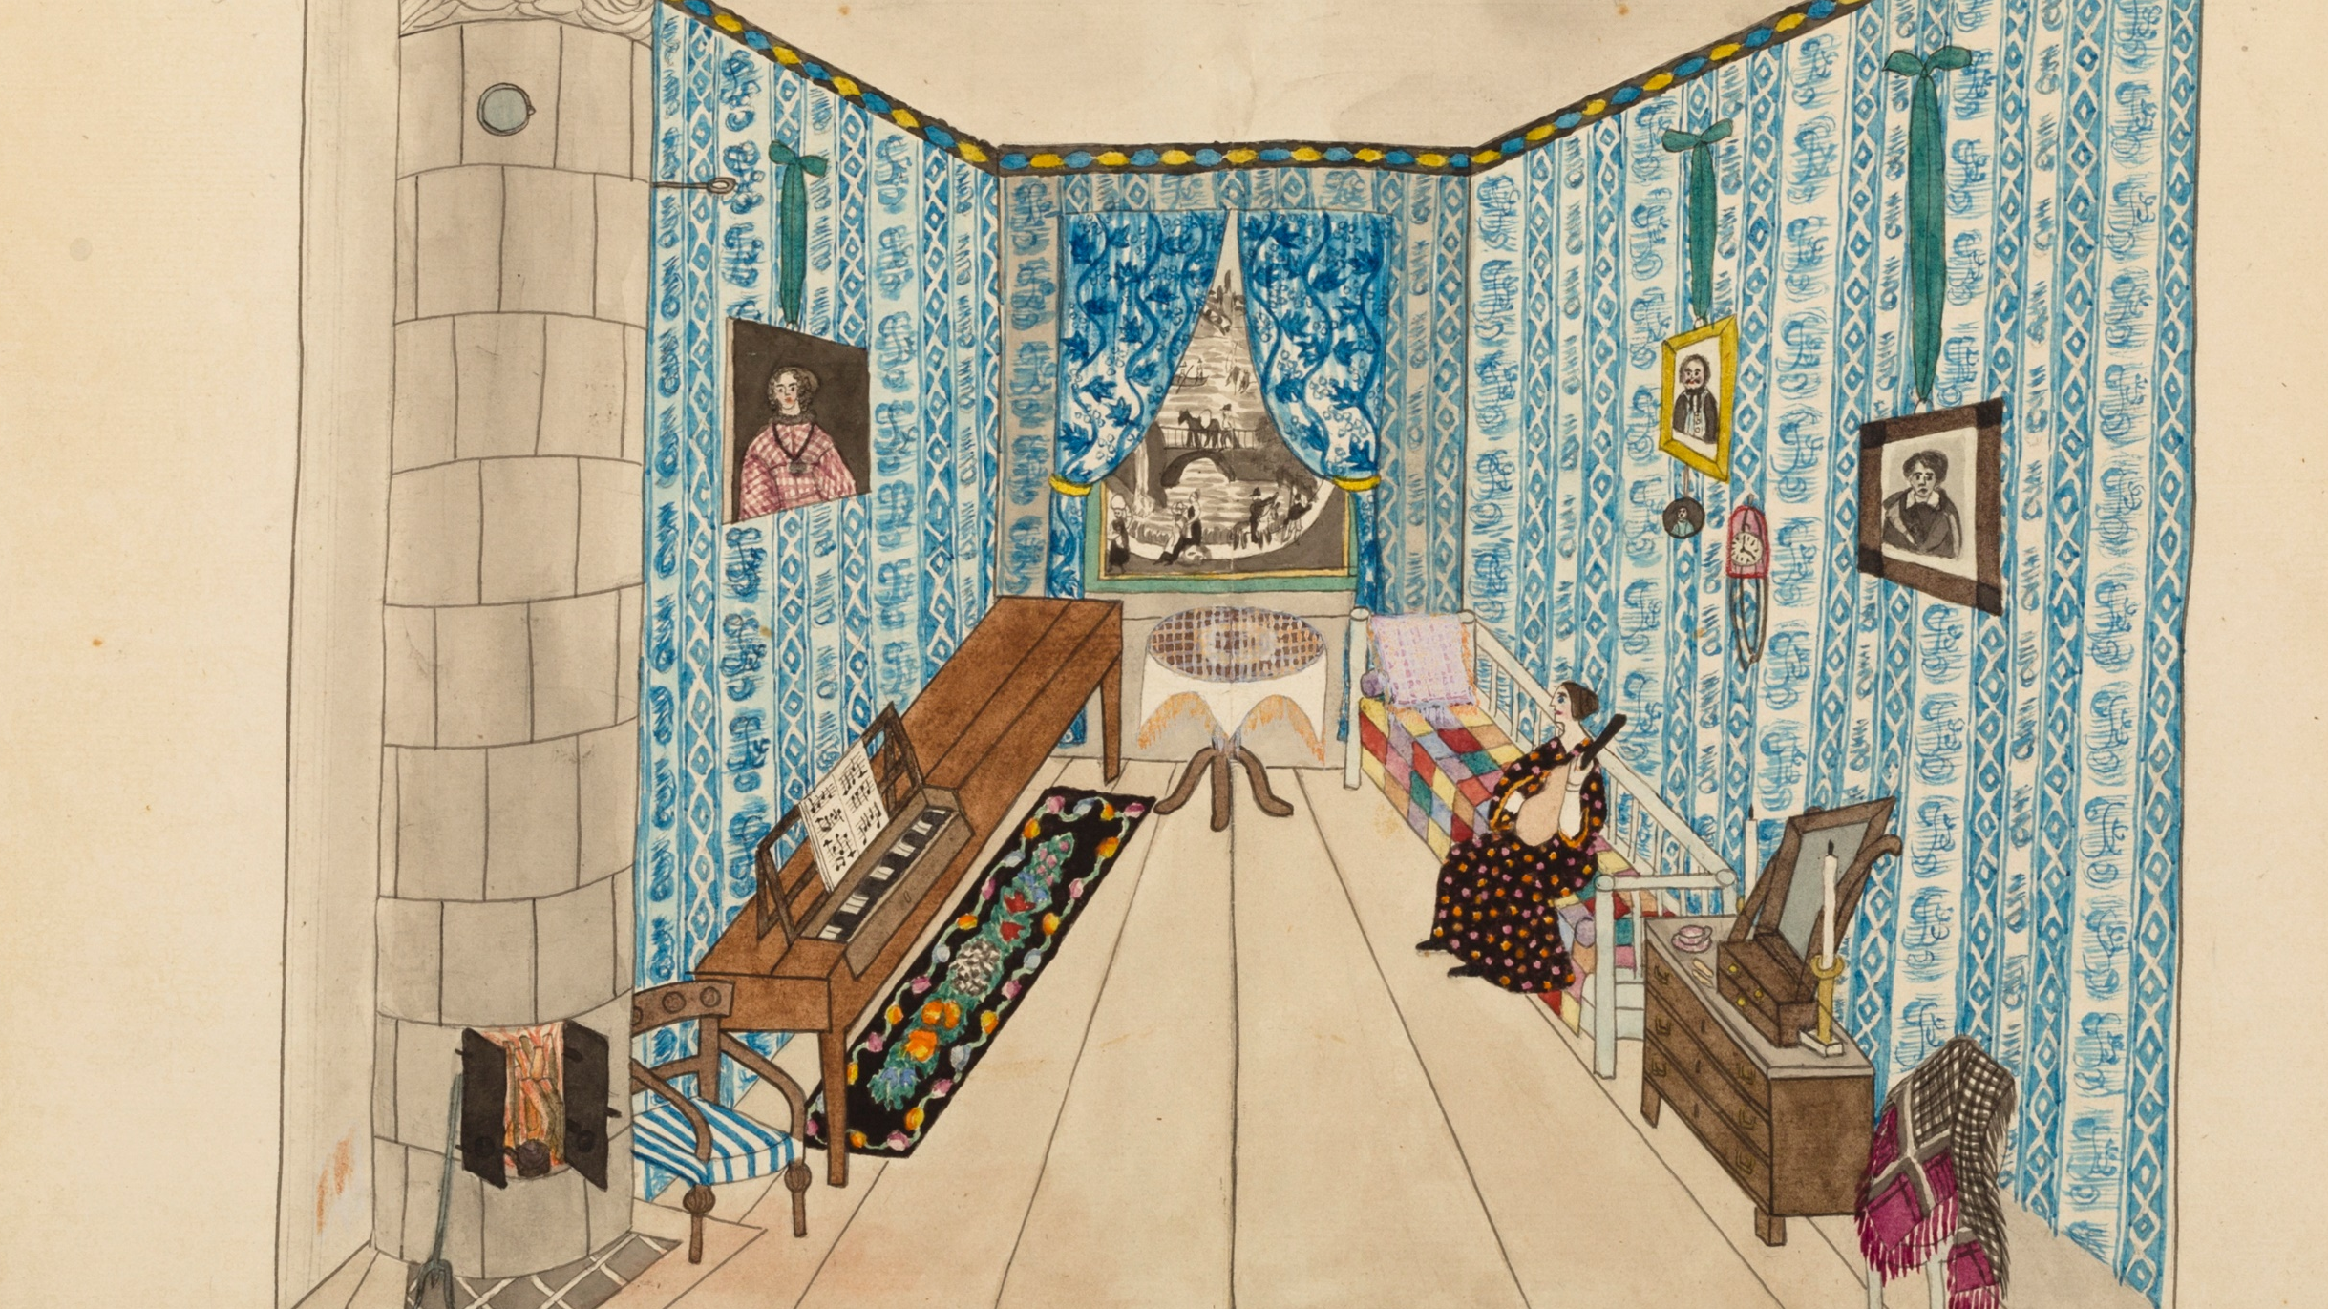
Femte bostaden, 1856

Slide 6
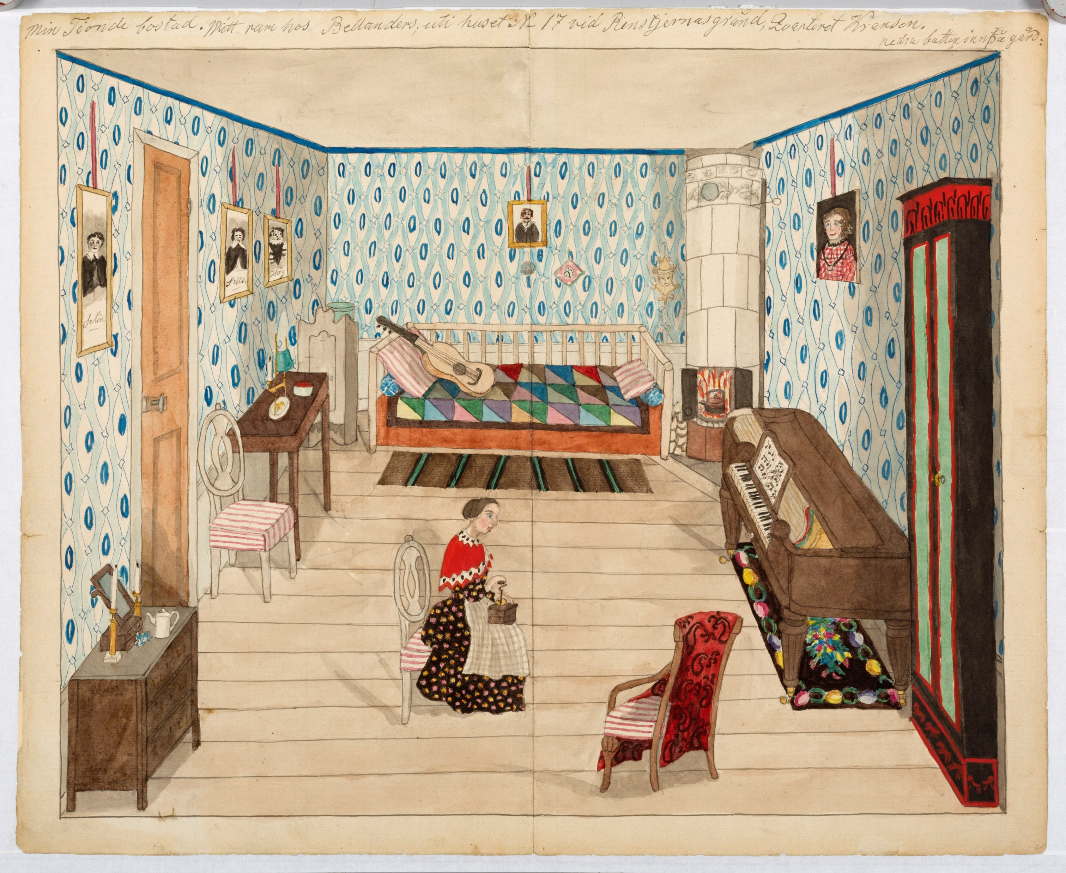
Tionde bostaden, 1873

Slide 7
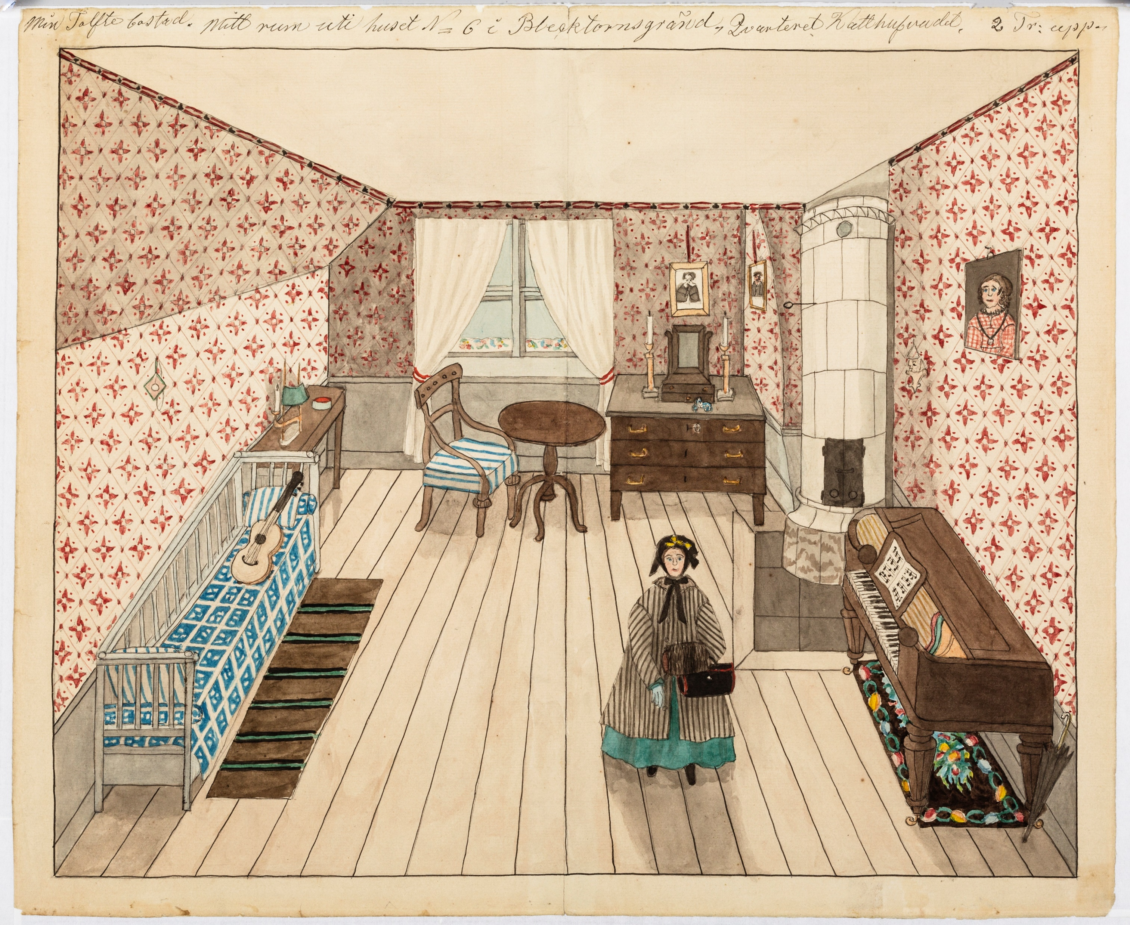
Tolfte bostaden, 1875-1882

Slide 8
Titta in hemma hos Josabeth
Beskriv de olika rummen
Vad finns i rummet?
Vilka möbler ser du?
Vilka saker ser du?
Vilka musikinstrument finns med?
Hur är känslan i rummet?
Jämför rummen
Vilka möbler är samma?
Vilka saker är samma?
Finns det några möbler eller saker som bara finns i ett av rummen?
Vad gör Josabeth på de olika bilderna?

Slide 9


2
4
5
10
12

